Slide 1
Тарифы на технологическое присоединение к централизованным системам водоснабжения, водоотведения и теплоснабжения
Заведующий сектором регулирования цен в сфере газоснабжения и платы за технологическое присоединение
Портнова Наталия Владимировна
31 марта 2023 года

Slide 2
Нормативные документы в сфере подключения к системам водоснабжения и водоотведения
Федеральный закон от 07.12.2011 № 416-ФЗ
«О водоснабжении и водоотведении»
Постановление Правительства РФ от 13.05.2013 № 406
«О Государственном регулировании тарифов
в сфере водоснабжения и водоотведения»
Постановление Правительства РФ от 30.11.2021 № 2130
«Об утверждении Правил подключения (технологического
присоединения) объектов капитального строительства
к централизованным системам горячего водоснабжения, холодного
водоснабжения и (или) водоотведения,…»
Приказ ФСТ России от 27.12.2013 № 1746-э
«Об утверждении Методических указаний по расчету регулируемых
тарифов в сфере водоснабжения и водоотведения»

Slide 3
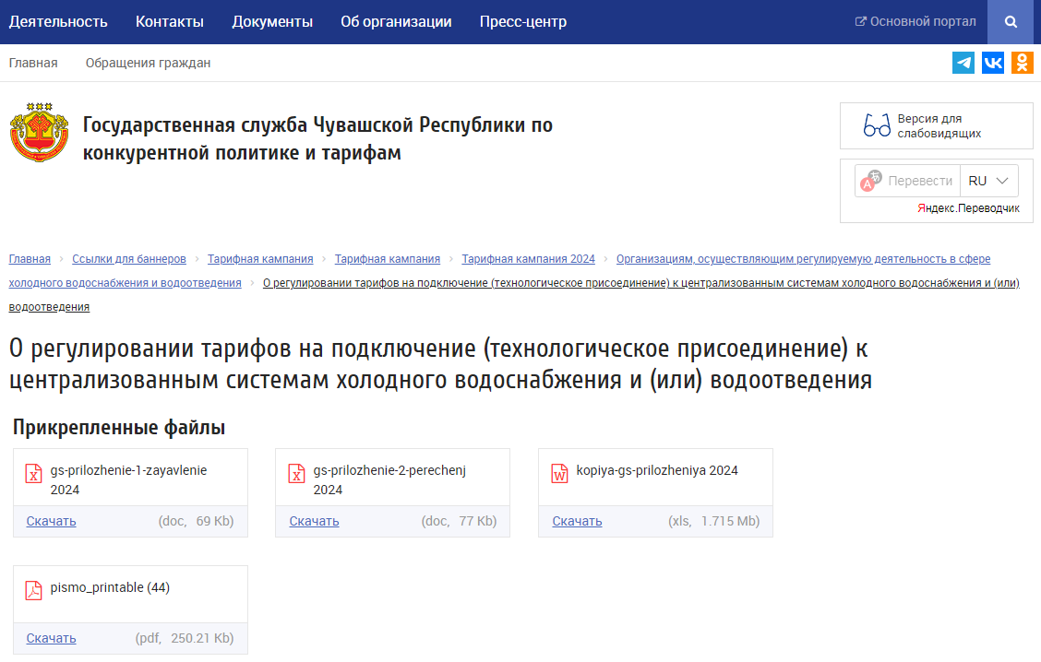
Перечень документов на установление тарифов на подключение
Перечень обосновывающих материалов и формы для заполнения размещены на сайте Госслужбы - баннер «Тарифная кампания»

Slide 4
Изменения законодательства, ожидаемые в 2023 году
Действующие
нормы
Ожидаемые изменения
(согласно проекту постановления, которым вносятся изменения
в ПП РФ № 406, № 2130)
Подается заявка на подключение конкретного объекта
В последующем для подключения новых объектов необходима замена труб на трубы с большим диаметром
Подключение каждого заявителя экономически и технологически нецелесо-образно
Возможность строительства инженерных сетей для технологического присоедине-ния большего диаметра с учетом подключения всех потенциальных объектов
Возможность распределе-ния расходов на строительство сетей пропорционально заявленной к подключению нагрузке

Slide 5
Нормативные документы в сфере подключения к системе теплоснабжения
Федеральный закон от 27.07.2010 № 190-ФЗ
«О теплоснабжении»
Постановление Правительства РФ от 22.10.2012 № 1075
«О ценообразовании в сфере теплоснабжения»
Постановление Правительства РФ от 30.11.2021 № 2115
«Об утверждении Правил подключения (технологического
присоединения) к системам теплоснабжения, включая правила недискриминационного доступа к услугам по подключению (технологическому подключению) к системам теплоснабжения,…»
Приказ ФСТ России от 13.06.2013 № 760-э
«Об утверждении Методических указаний по расчету регулируемых
цен (тарифов) в сфере теплоснабжения»

Slide 6
Мы в социальных сетях
https://vk.com/tarif_cap_ru
https://web.telegram.org/z/#-1758913582

Slide 7
Спасибо за внимание!

